Slide 1
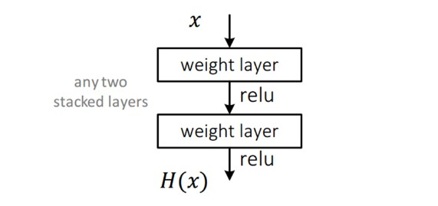
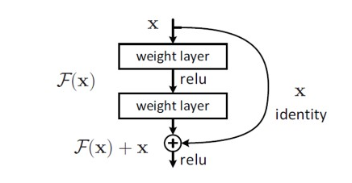
ResNet의 구조
CNN
ResNet
ResNet은 layer의 입력을 layer출력에 바로 연결 시키는 “Skip connection”을 사용
H(x) = F(x) + x
F(x) = H(x) – x 이고 F(x)를 학습한다는 것은 나머지(residual)을 학습 하는 것과 같은 의미
H(x)와 X의 dimension이 다르면, 파라미터를 추가하여 추가적 학습가능
Skip connection의 효과
https://dataplay.tistory.com/27

Slide 2
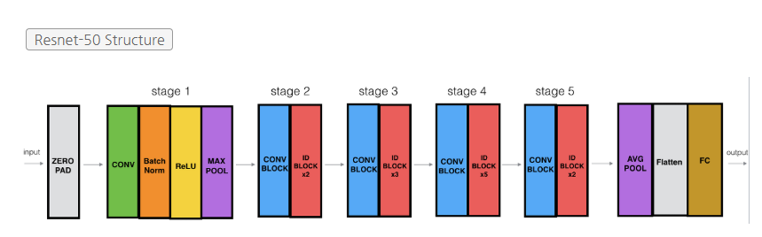
ResNet

Slide 3
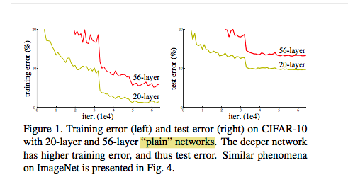
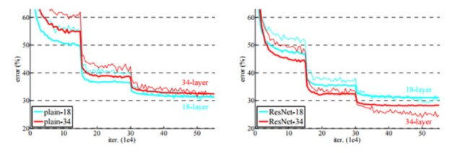
PlainNet과 ResNet 모델깊이 차이 – 18/ 34 layer 비교
Deep Residual Learning for Image Recognition 논문 결과
PlainNet은 layer개수를 34일때 18layer보다 오류률이 높았다.
ResNet은 Plain layer개수를 34일때 18layer보다 오류률이 높았다.

Slide 4
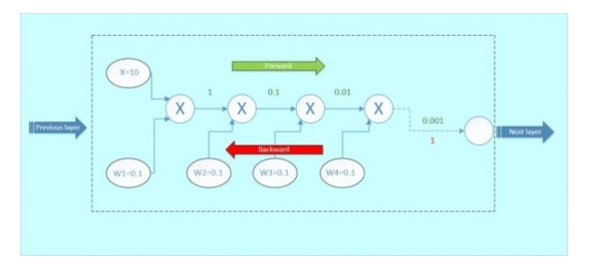
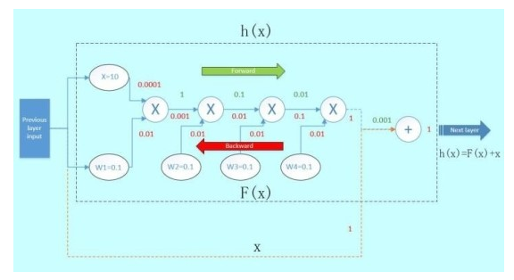
왜 ResNet은 깊은 network에서도 학습이 되는걸까?
역전파로 weight를 업데이트 할때, layer가 위로 올라갈수록 weight값이 작아지는데 결국에는 0으로 변해서 학습이 안되는 현상이 발생
Skip connectio으로 gradien는 dh(x)/dx =1 이된다. Gradient가 [a,b]에서 [1,a,b]가 되므로 1이라는 gradien가 추가되기때문에 이전 layer에 전달이 된다. 그래서 gradient vanishing이 발생하지않음

Slide 5
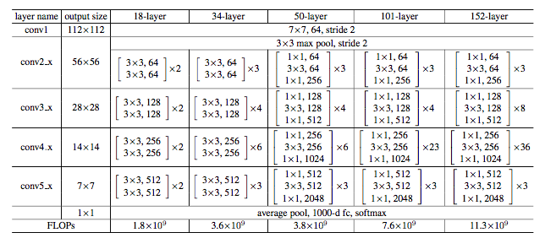
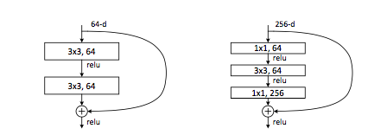
Deep Residual Learning for Image Recognition
Bottleneck Architecture
Deep하게 쌓을 수록 계산양에 대한 걱정을 하게 되므로 bottleneck architecture라는 것을 소개
다른 논문에서도 소개된 것처럼, 1x1 Conv를 활용해 Channel Reduction을 통해 연산양을 줄이는 방식
Resnet34에서 2개의 Residual Block을 3개의 Bottleneck Block으로 교체하면 Resnet50이 됨

Slide 6
CNN - 설명
https://bcho.tistory.com/tag/resnet

